Slide 1
Les CP / CE1 ont débuté le spectacle devant les plus grands et les familles.

Slide 2
Les CE2/CM ont poursuivi

Slide 3
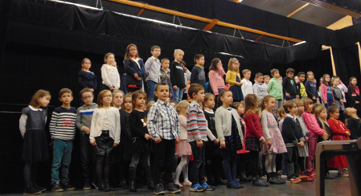
Pour finir tous ensemble!

